Slide 1
智能合约介绍

Slide 2
1. 什么是智能合约 2. 比特币 3. 以太坊

Slide 3
智能合约的定义
Contract: A contract is a legally-binding agreement which recognises and governs the rights and duties of the parties to the agreement.
合约是定义了各方权利和义务的，具有法律约束力的协议。
一种定义：“智能”合约就是定义各方权利和义务的，具有『约束力』的计算机程序。
那计算机程序的『约束力』如何产生？
smart or deterministic or ....

Slide 4
1. 什么是智能合约 2. 比特币 3. 以太坊

Slide 5
Bitcoin解决了什么问题？
互联网上的贸易，几乎都需要借助金融机构作为可资信赖的第三方来处理电子支付信息。虽然这类系统在绝大多数情况下都运作良好，但是这类系统仍然内生性地受制于“基于信用的模式”(trust based model)的弱点。
所以，我们非常需要这样一种电子支付系统，它基于密码学原理而不基于信用，使得任何达成一致的双方，能够直接进行支付，从而不需要第三方中介的参与。
在这篇论文中，我们(we)将提出一种通过点对点分布式的时间戳服务器来生成依照时间前后排列并加以记录的电子交易证明，从而解决双重支付问题。只要诚实的节点所控制的计算能力的总和，大于有合作关系的(cooperating)攻击者的计算能力的总和，该系统就是安全的。

Slide 6
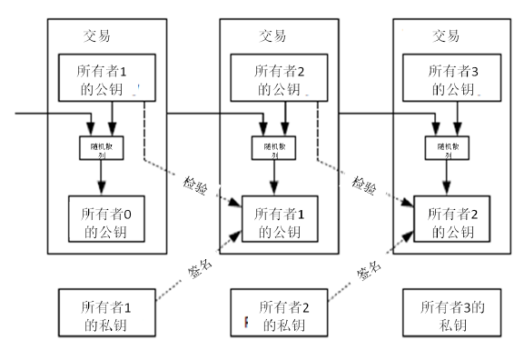
交易(Transactions)
我们定义，一枚电子货币（an electronic coin）是这样的一串数字签名：每一位所有者通过对前一次交易和下一位拥有者的公钥(Public key) 签署一个随机散列的数字签名，并将这个签名附加在这枚电子货币的末尾，电子货币就发送给了下一位所有者。而收款人通过对签名进行检验，就能够验证该链条的所有者。
在造币厂模型里面，造币厂获悉所有的交易，并且决定了交易完成的先后顺序。如果想要在电子系统中排除第三方中介机构，那么交易信息就应当被公开宣布（publicly announced），我们需要整个系统内的所有参与者，都有唯一公认的历史交易序列。收款人需要确保在交易期间绝大多数的节点都认同该交易是首次出现。

Slide 7
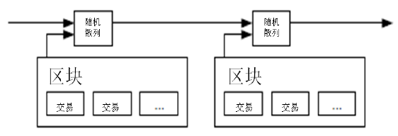
时间戳服务器(Timestamp server)
本解决方案首先提出一个“时间戳服务器”。时间戳服务器通过对以区块(block)形式存在的一组数据实施随机散列而加上时间戳，并将该随机散列进行广播，就像在新闻或世界性新闻组网络（Usenet）的发帖一样 。显然，该时间戳能够证实特定数据必然于某特定时间是的确存在的，因为只有在该时刻存在了才能获取相应的随机散列值。
每个时间戳应当将前一个时间戳纳入其随机散列值中，每一个随后的时间戳都对之前的一个时间戳进行增强(reinforcing)，这样就形成了一个链条（Chain）。

Slide 8
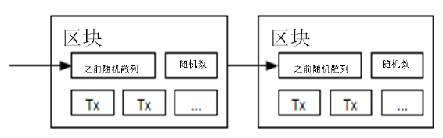
工作量证明（Proof-of-Work）
同时，该工作量证明机制还解决了在集体投票表决时，谁是大多数的问题。而工作量证明机制的本质则是一CPU一票。“大多数”的决定表达为最长的链，因为最长的链包含了最大的工作量。

Slide 9
比特币白皮书章节
简介
交易(Transactions)
时间戳服务器(Timestamp server)
工作量证明（Proof-of-Work）
网络
激励
回收硬盘空间
简化的支付确认（Simplified Payment Verification）
价值的组合与分割（Combining and Splitting Value）
隐私（Privacy）
计算
结论
智能合约和区块链在哪里呢？

Slide 10
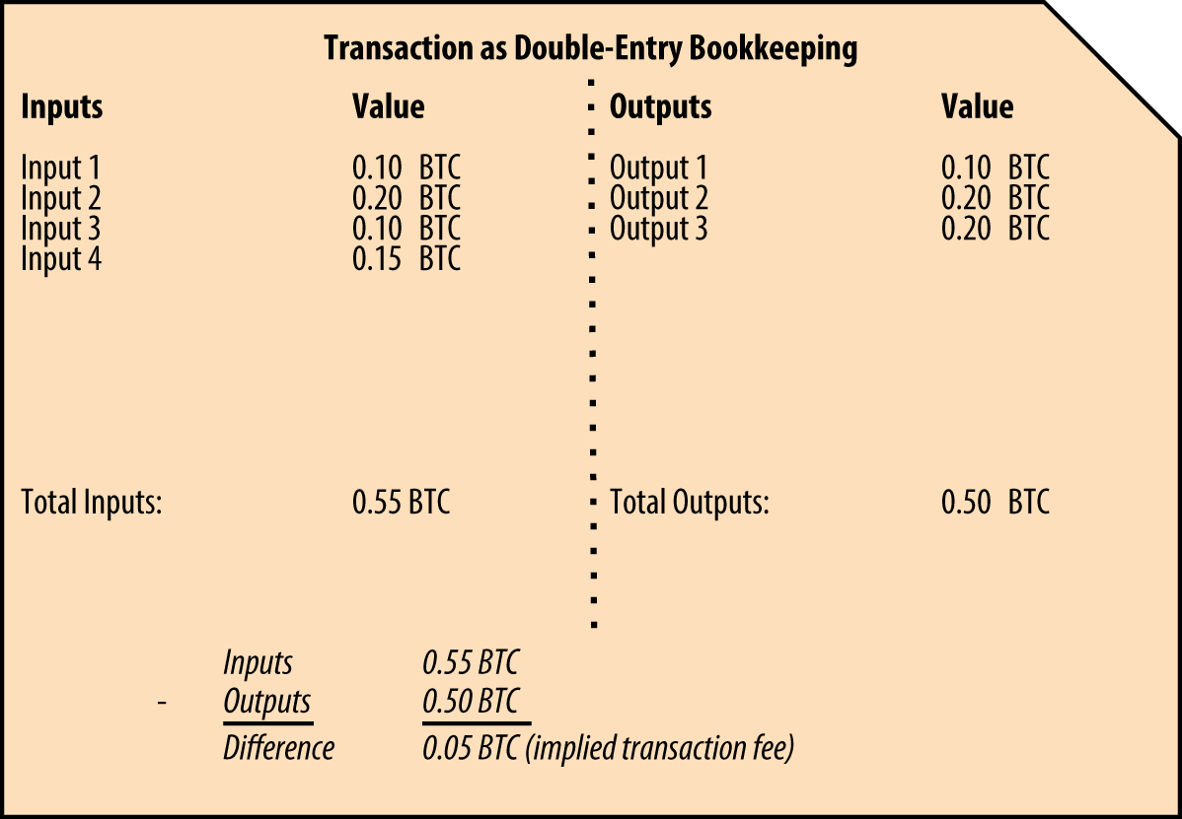
比特币交易

Slide 11
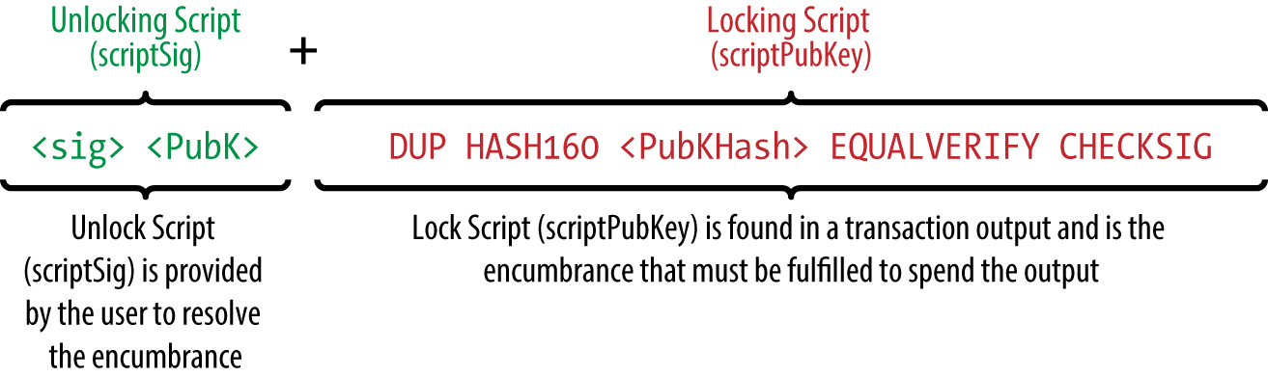
比特币脚本语言
图灵不完备性：拒绝服务攻击
无状态验证
锁定与解锁

Slide 12
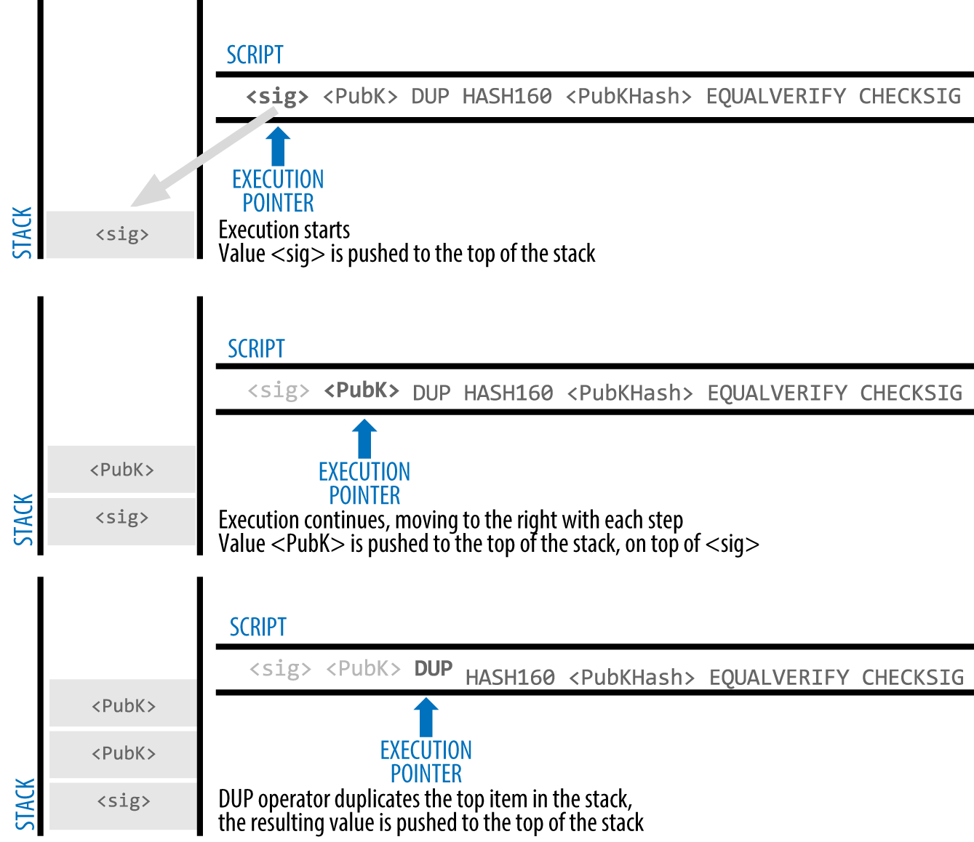
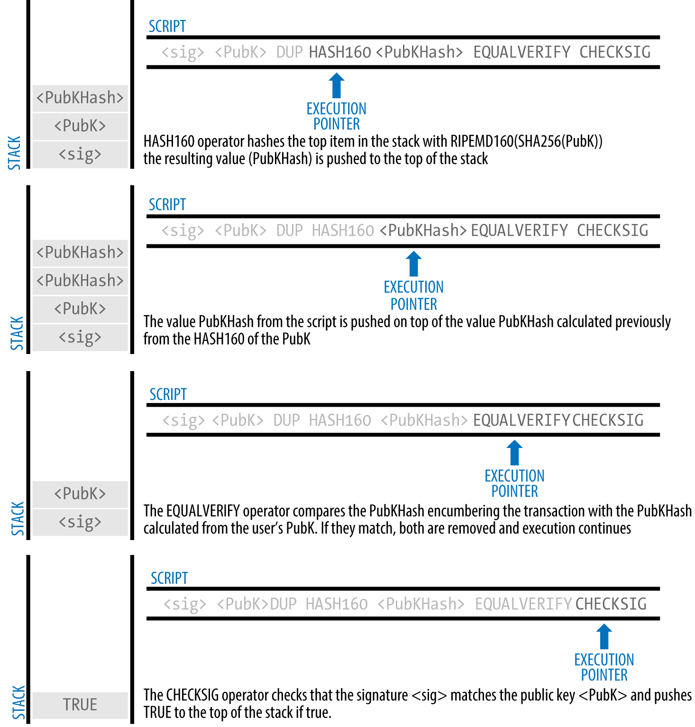
比特币脚本语言
Notes:
基于堆栈的语言

Slide 13
比特币脚本语言
P2PKH
多重签名
P2SH
时间锁：nLocktime、CLTV、nSequence
隔离见证
Notes:
基于堆栈的语言

Slide 14
1. 什么是智能合约 2. 比特币 3. 以太坊

Slide 15
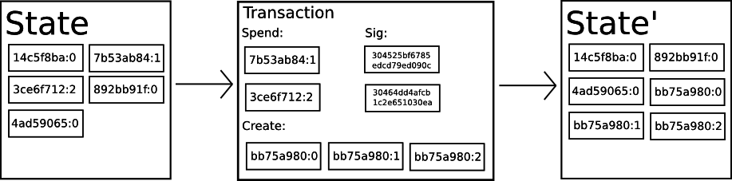
以太坊-历史
以太坊 (Ethereum ):下一代智能合约和去中心化应用平台
域名币、彩色币
中本聪的创新是引入这样一个理念：将一个非常简单的基于节点的去中心化共识协议与工作量证明机制结合在一起。节点通过工作量证明机制获得参与到系统的权利，每十分钟将交易打包到“区块”中，从而创建出不断增长的区块链。拥有大量算力的节点有更大的影响力，但获得比整个网络更多的算力比创建一百万个节点困难得多。尽管比特币区块链模型非常简陋，但是实践证明它已经足够好用了，在未来五年，它将成为全世界两百个以上的货币和协议的基石。

Slide 16
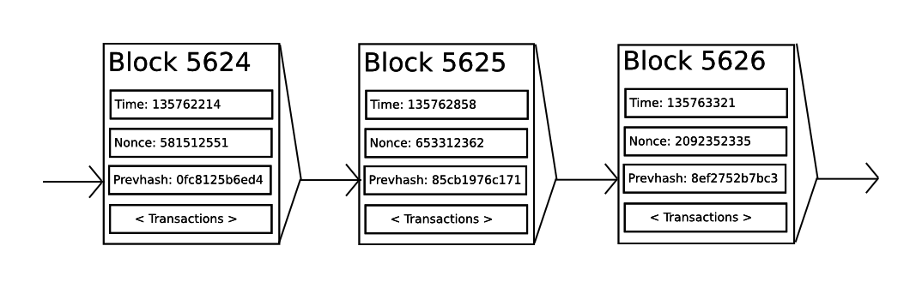
以太坊-历史
如果我们拥有可信任的中心化服务机构，状态转换系统可以很容易地实现，可以简单地将上述功能准确编码。然而，我们想把比特币系统建成为去中心化的货币系统，为了确保每个人都同意交易的顺序，我们需要将状态转换系统与一个共识系统结合起来。
挖矿（POW）

Slide 17
以太坊-历史
比特币系统的脚本语言存在一些严重的限制：
缺少图灵完备性
价值盲（Value-blindness）
缺少状态
区块链盲（Blockchain-blindness）
以太坊的目的是基于脚本、竞争币和链上元协议（on-chain meta-protocol）概念进行整合和提高，使得开发者能够创建任意的基于共识的、可扩展的、标准化的、特性完备的、易于开发的和协同的应用。以太坊通过建立终极的抽象的基础层-内置有图灵完备编程语言的区块链-使得任何人都能够创建合约和去中心化应用，并在其中设立他们自由定义的所有权规则、交易方式和状态转换函数。

Slide 18
以太坊-账户
在以太坊系统中，状态是由被称为“账户”（每个账户由一个20字节的地址）的对象和在两个账户之间转移价值和信息的状态转换构成的。以太坊的账户包含四个部分：
随机数，用于确定每笔交易只能被处理一次的计数器
账户目前的以太币余额
账户的合约代码，如果有的话
账户的存储（默认为空）
以太坊有两种类型的账户：外部所有的账户（由私钥控制的）和合约账户（由合约代码控制）。外部所有的账户没有代码，人们可以通过创建和签名一笔交易从一个外部账户发送消息。每当合约账户收到一条消息，合约内部的代码就会被激活，允许它对内部存储进行读取和写入，和发送其它消息或者创建合约。

Slide 19
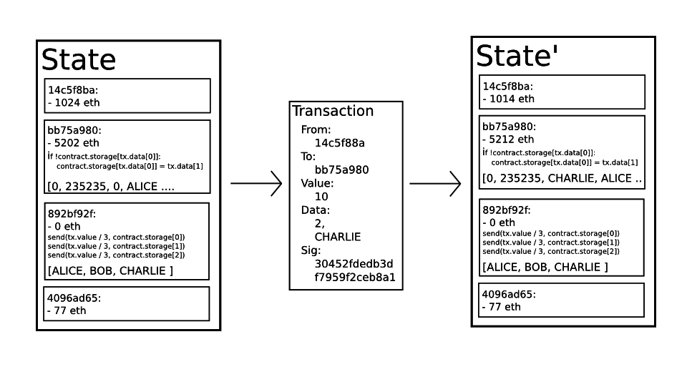
以太坊-消息和交易
以太坊的消息在某种程度上类似于比特币的交易，但是两者之间存在三点重要的不同。
第一，以太坊的消息可以由外部实体或者合约创建，然而比特币的交易只能从外部创建。
第二，以太坊消息可以选择包含数据。
第三，如果以太坊消息的接受者是合约账户，可以选择进行回应，这意味着以太坊消息也包含函数概念。

Slide 20
以太坊-计算和图灵完备
需要强调的是以太坊虚拟机是图灵完备的； 这意味着EVM代码可以实现任何可以想象的计算，包括无限循环。
恶意用户能够通过迫使矿工和全节点进入无限循环而不得不关机吗？ 这问题出现是因为计算机科学中一个叫停机问题的问题：一般意义上没有办法知道，一个给定的程序是否能在有限的时间内结束运行。
gas（燃料）

Slide 21
1. 什么是智能合约 2. 比特币 3. 以太坊 4. 智能合约的安全问题（坑） 5. 智能合约的未来（坑）

Slide 22
参考
1. 比特币白皮书
2. 精通比特币
3. 以太坊白皮书

Slide 23
感受
1. 虽然讲了很多次，发现依然不好讲
2. 要讲明白智能合约必须得先讲明白区块链和历史
3. 比特币的设计简洁优美
谢谢

